Slide 1
Текущее состояние и перспективы развития
Государственной интегрированной информационной системы
управления общественными финансами «Электронный бюджет»
и вопросы технологического обеспечения деятельности Федерального казначейства
Заместитель руководителя
Федерального казначейства
Д.С. Гришин
14 марта 2017 г.

Slide 2
Компоненты (модули) системы «Электронный бюджет», созданные и частично внедренные на начало 2016 год
Подсистема управления закупками (планирование закупок, подготовка документов для размещения в ЕИС ФКС, контроль ст. 99 44-ФЗ, реестры госконтрактов и банковских гарантий)
Подсистема управления расходами (учет бюджетных и денежных обязательств получателей средств федерального бюджета)
Подсистема управления расходами (реестр государственных (муниципальных) заданий и реестр соглашений о предоставлении субсидий)
Подсистема ведения НСИ (Реестр участников и неучастников бюджетного процесса)
Подсистема учета и отчетности (формирования сводной отчетности ГАДБ, ГВФ и прием отчетности от ФО)
Подсистема ведения НСИ (базовые (отраслевые) и ведомственные перечни государственных (муниципальных) услуг и работ)
Единый портал бюджетной системы

Slide 3
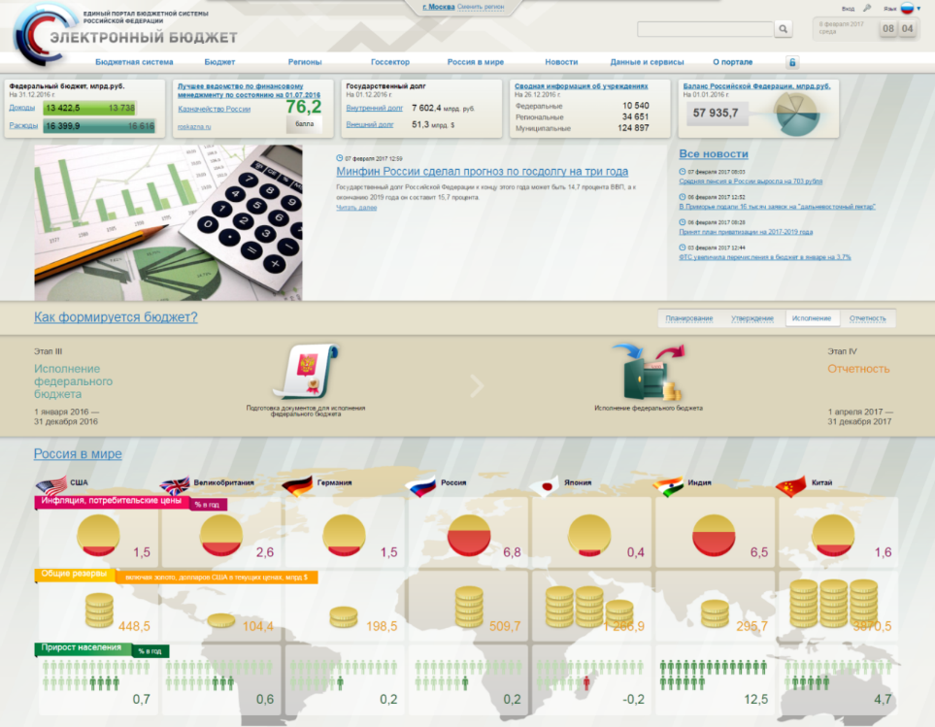
Единый портал бюджетной системы
Российской Федерации
Создан в соответствии с Приказом Минфина России от 27 декабря 2013 № 141н
Введен в промышленную эксплуатацию 01.07.2015 Приказом Минфина России от 30.06.2015 г. № 192
224 страницы портала, в т.ч.: вертикально интегрированные перечни и реестры: базовые и ведомственные перечни, реестры участников и неучастников бюджетного процесса, реестры государственных заданий и реестры соглашений
5 калькуляторов, в т.ч. расчет НДФЛ, налоговых вычетов и пособия по беременности и родам
69 наборов открытых данных, в т.ч. в форматах csv, xml, API
62 многомерные базы данных для конструктора данных
49 видов источников поступающей информации из ГИИС «ЭБ» и внешних подсистем
Интеграция с 5 подсистемами ГИИС «ЭБ»: НСИ, ПУР, ПОИ, ПОИБ, ПОЮЗД;
5 внешними системами: КПЭ, АС ФК, АИС Финансы, ГМУ, ЕИС
333 856
265 323
118 180
2014 год
2015 год
2016 год
Число уникальных посетителей, человек

Slide 4
Базовые (отраслевые) и ведомственные перечни
работ и услуг
+ 111 947
+ 80 422

Slide 5
Мероприятия 2016 г. по развитию ГИИС «Электронный бюджет» (ответственный – Казначейство России)
Утвержден Первым заместителем Министра финансов Российской Федерации Т.Г. Нестеренко 18 января 2016 года
НАИМЕНОВАНИЕ МЕРОПРИЯТИЯ | I квартал | II квартал |  | III квартал |  | IV квартал
1. Развитие технологических подсистем системы «Электронный бюджет» | Внедрение установленного Минфином России порядка регистрации участников системы «Электронный бюджет»
 | Доработка и развитие технологических подсистем системы «Электронный бюджет»
2. Создание и внедрение централизованных подсистем системы «Электронный бюджет» | Развитие ЕПБС в части размещения сведений субъектов РФ
 | Разработка мобильной версии ЕПБС
 | Создание и внедрение подсистемы управления расходами в части компонента, обеспечивающего доведение бюджетных данных
 | Разработка и внедрение подсистемы управления закупками, в том числе в части компонента обеспечивающего осуществление контроля по ст.99 44-ФЗ
 | Интеграция подсистемы управления закупками с ЕИС ФКС
 | Создание и внедрение подсистемы управления расходами в части компонента, обеспечивающего ведение денежных обязательств
 | Создание и внедрение подсистемы управления расходами в части компонента, обеспечивающего ведение бюджетных обязательств
 | Внедрение компонента подсистемы управления расходами, обеспечивающего ведение реестра соглашений
 | Внедрение подсистемы учета и отчетности в части компонента представления бюджетной отчетности и формирования консолидированной бюджетной отчетности

Slide 6
Статистика внедрения подсистемы учета и отчетности
Пользователи | Всего | Работающие в ПУиО на 13.03.2017 | Периодичность отчетов | Количество отчетов
ГРБС (включая всю подведомственную сеть) | 87 (15 421) | 28 (12 788) | Ежемесячная | 503 (3 530)
 |  |  | Годовая | 1 165 (325 515)
ФО | 85 | 40 | Ежемесячная | 528
 |  |  | Годовая | 740
ВБФ | 3 | 3 | Ежемесячная | 10
 |  |  | Годовая | 5

Slide 7
Статистика внедрения подсистемы управления расходами
за 2016 год и 1й квартал 2017 года
Функциональное направление | Кол-во организаций за 2016 | Кол-во документов за 2016 | Кол-во организаций за 2017 | Кол-во документов за 2017
Ведение реестра соглашений | 3 ГРБС через ПУР (Минпромторг, Росавтодор, Минкультура) | 5011 (через ПУР) | 2 ГРБС через ПУР (Минпромторг, Росавтодор) 2 ГРБС через БП (ФАНО, Минкультура) | 362 (через ПУР) 1 994 (через ПБП)
Учет БО (закупочные через ПУЗ) | 5 216 ПБС | 28 939 СБО | 58 пилотные ПБС | 1 476 СБО
Учет БО (малые закупки, ИД/РНО, иные через ПУР) | 3 155 ПБС | 17 600 СБО | 2 454 ПБС | 39 669 СБО
Учет денежных обязательств | - | - | 174 ПБС | 1 694 СДО
Ведение реестра госзаданий | 59 ГРБС | 7042 ГЗ | 59 ГРБС | 2 891 ГЗ
Централизация данных по л/с |  | по 41 л/с: 20522 Описей по 03,14 л/с: 2676 Описей | 86 ТОФК | по 41 л/с: 3347 Описей по 03,14 л/с: 3244 Описей

Slide 8
Мероприятия по внедрению ГИИС «Электронный бюджет». Статистика внедрения подсистемы управления закупками в 2017 г.
Функциональное направление
Формирование планов закупок и планов – графиков закупок в УЗ
Контроль планов закупок
Контроль планов – графиков закупок
Контроль извещений и протоколов
Контроль сведений о контрактах
Приступили к работе в УЗ
Сформировали ПЗ в УЗ
Сформировали ПГЗ в в УЗ
На текущий момент продолжают работу в УЗ
11 500 орг.
10 200 орг.
8 106 орг.
3 717 орг.
Количество организаций, направивших на контроль ПЗ
Количество размещенных на ЕИС ПЗ, прошедших контроль
164 916 орг.
160 387 док.
Количество организаций, направивших на контроль ПГЗ
Количество размещенных на ЕИС ПГЗ, прошедших контроль
161 789 орг.
157 826 док.
Количество направленных на контроль Извещений
Количество размещенных на ЕИС Извещений, прошедших контроль
459 941 док.
433 180 док.
Количество направленных на контроль сведений
Количество размещенных на ЕИС Сведений, прошедших контроль
869 413 свед.
818 586 свед.

Slide 9
Мероприятия по внедрению ГИИС «Электронный бюджет». Статистика внедрения подсистемы ведения НСИ за 2016 г.
Потребители НСИ
Реестр участников бюджетного процесса, а также юридических лиц не являющихся участниками бюджетного процесса
НСИ
ПУЗ ЭБ
ПУР ЭБ
БВПГУ ЭБ
ПУиО ЭБ
ЕПБС
АСФК
Бюдж план
ГМУ
ЕИС
Зарегистрировано сведений о 234.215 организациях и подразделениях
в том числе 13.565 уполномоченных организаций
161.677 – средний объем изменений в квартал
87 вспомогательных справочников и классификаторов, с общим объемом более 7 млн. записей
Источники эталонной НСИ
ФНС
Более 5млн. транзакций в год

Slide 10
Уроки Федерального казначейства по результатам внедрения новых функций в конце 2016 - начале 2017 года
Одновременное внедрение большого количества новаций в нескольких интегрированных между собой информационных системах (в т.ч. внешних ИС)
Исключение случаев одновременного вступления в силу большого количества новаций
Нормативное правовое регулирование возможности внедрения новаций на ограниченном контингенте пользователей
Отсутствие нормативно установленной возможности внедрения новаций на ограниченном контингенте пользователей ИС
Сложности внедрения функций контроля, предусмотренных частью 5 ст. 99 Закона № 44-ФЗ
Определение сроков вступления в силу нормативных правовых актов с учетом сроков гарантированного завершения всех этапов жизненного цикла создания ИС
Не соблюдение жизненного цикла создания информационных систем (отсутствие этапа ОЭ)
Рассинхронизация справочных данных и форматно – логических контролей в интегрируемых системах
Развитие ИС только после завершения внедрения уже созданной функциональности ИС
Перенос сроков реализации учета бюджетных и денежных обязательств получателей средств федерального бюджета
Недооценка рисков по интеграционному взаимодействию различных информационных систем
Контроль качества нормативной справочной информации
Внедрение только введенных в эксплуатацию подсистем, компонентов, модулей до ноября – декабря текущего года
Недооценка рисков неприемлемых трудозатрат на переходном этапе (до автоматизации процесса)
Проработка запасных вариантов выполнения функций
Позднее формирование управленческой структуры проектов и создания инструментов мониторинга ИС
Оценка трудозатрат территориальных органов Федерального казначейства и клиентов ТОФК (иных организаций) и упрощение функциональных процессов
Неготовность внешней среды к внедрению новаций
Внедрение новаций в конце финансового года в условиях большого объема операций
Создание средств мониторинга сквозных интеграционных процессов

Slide 11
Регламентация процессов создания и развития информационных систем Федерального казначейства
Постановление Правительства РФ
от 6 июля 2015 г.
№ 676
"О требованиях к порядку создания, развития, ввода в эксплуатацию, эксплуатации и вывода из эксплуатации государственных информационных систем и дальнейшего хранения содержащейся в их базах данных информации"
Функциональные требования
Функциональный заказчик
Приказ от 23.06.2016 № 211
Об утверждении Матрицы ролей
Приказ от 23.06.2016 № 212
Об утверждении Порядка организации процессов ЖЦ ИС ФК
Функциональный интегратор
Приказ МФ РФ о документации, разрабатываемой в рамках создания и развития ГИИС ЭБ
Регламент инициации создания (развития) ИС ФК
Приказ от 10.02.2017 № 25
Регламент вывода из эксплуатации ИС ФК
Приказ от 15.07.2016 № 265
Рассмотрение на комиссии по информатизации
Регламент создания (развития) ИС ФК
Приказ от 10.02.2017 № 26
Регламент ввода в эксплуатацию и эксплуатации ИС ФК
Регламент приемки (испытаний) ИС ФК
Приказ от 10.02.2017 № 27
Концепция создания и развития + НПА
Разработка ФТ
Разработка ТЗ
Введение в эксплуатацию
Предварительные проектные решения
Разработка ЧТЗ
Разработка рабочей документации
Подготовка ТР/ПиМ
Проведение ПДИ
Проведение ОЭ
Проведение ПМИ
Не менее 3 месяцев
Не менее 6 месяцев

Slide 12
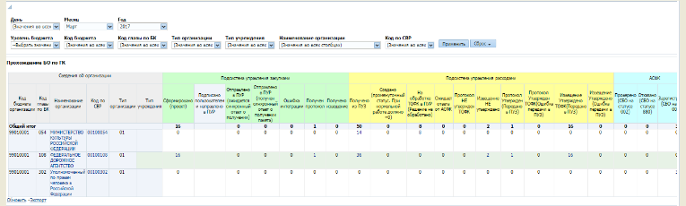
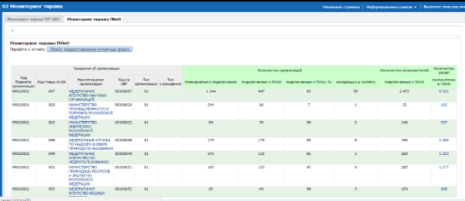
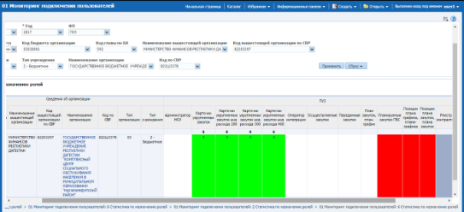
Мониторинг функциональных показателей
и исполняемых процессов
Бизнес- витрины контроля исполнения бизнес-процессов
Мониторинг подключения организаций и пользователей ЭБ
Мониторинг корректности и достаточности назначения ролей ЭБ
Мониторинг исполнения интеграционных процессов
Мониторинг исполнения функциональных процессов
Возможность выявления интеграционных сбоев
Контроль согласованности функциональных контролей
Определение контрольных точек мониторинга
Выявление узких мест бизнес-процесса
Бизнес- витрины контроля пользовательской активности
Анализ подготовленности организаций к работе в ФП ЭБ в рамках выделенных полномочий
Возможность снижения нагрузки на Систему за счет выявления и устранения избыточно / ошибочно назначенных ролей пользователям

Slide 13
Развитие технологической подсистемы обеспечения интеграции ГИИС «Электронный бюджет»
Стандартизация информационного взаимодействия
• Исполнение приказа Минфина (положение об ЭБ №658)
Совершенствование компонента распространения
• Повышение производительности отказоустойчивости, масштабируемости за счет использования микросервисной архитектуры
• Подсистема агрегации и визуализации журналов работы модулей для обеспечения функционального мониторинга и мониторинга ошибок
• Унифицированный формат XML сообщений
• Применение квалифицированной ЭП
• Клиент СМЭВ 3
• Целостность данных, сохранение конфиденциальности, подтверждение гарантированной доставки документов
• Соблюдение требований правовых актов в части форматно-логического контроля и криптографических алгоритмов
• Подсистема контроля здоровья: метрики и реакции на их нарушение
• Стратегии гарантированной доставки при неработоспособности смежных систем
• Автотестирование и валидация прикладных сценариев
• Автоматизация развертывания
Пользователей
204 308
Опубликованных сервисов
79
Формуляров
115 781 539
Транзакций распространения НСИ в подсистемы
479 824
Выгрузок НСИ в файлы
466 622

Slide 14
Компоненты (сервисы) системы «Электронный бюджет» (завершение исполнения задач 2016 г.)
Внедрение и развитие подсистемы управления расходами в части компонента, обеспечивающего учет бюджетных и денежных обязательств
Создание и внедрение подсистемы управления расходами в части компонента, обеспечивающего доведение бюджетных данных
Внедрение и развитие централизованной подсистемы НСИ
Внедрение установленного Минфином России порядка регистрации участников системы «Электронный бюджет»
Внедрение и развитие подсистемы управления расходами в части компонента, обеспечивающего ведение реестра соглашений
Развитие ЕПБС (в том числе мобильной версии) в соответствии с новым приказом Минфина России
Ввод в эксплуатацию подсистем, компонентов, модулей, оператором которых является Федеральное казначейство

Slide 15
Компоненты (модули) системы «Электронный бюджет» (предложения в план на 2017 г.)
Создание подсистемы информационно – аналитического обеспечения
Проектирование подсистемы управления денежными средствами
Проектирование подсистемы управления доходами
Внедрение и развитие подсистемы учета и отчетности, в том числе в части ведения бухгалтерского учета
Создание подсистемы финансового контроля
Проектирование подсистемы управления нефинансовыми активами и подсистемы управления кадрами
Внедрение и развитие подсистемы управления закупками, в том числе в части модуля формирования и ведения документации в части определения поставщика

Slide 16
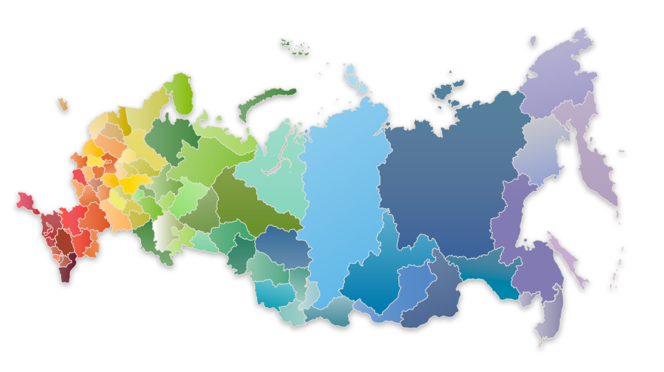
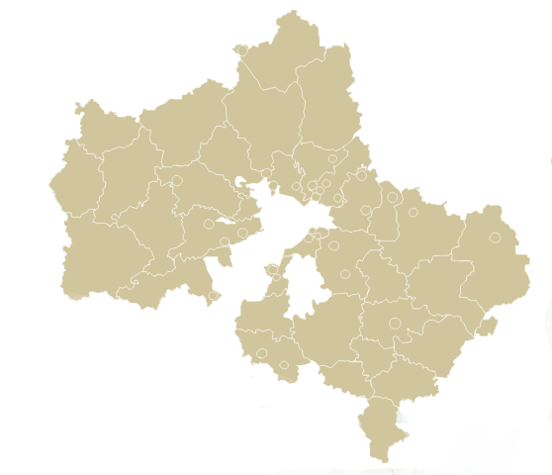
Единый портал бюджетной системы
Расширение состава информации, размещаемой на едином портале, в соответствии с перечнем информации;
Изменение правил формирования информации и представления ее для обработки и публикации на едином портале;
Изменение бизнес-процессов, в т.ч. порядка проведения опросов и голосований
Размещение информации Минфина России, Федерального казначейства, оператора единого портала, главных администраторов средств федерального бюджета, органов управления государственными внебюджетными фондами
Размещение информации финансовых органов субъектов РФ
Размещение информации финансовых органов муниципальных образований
01.07.2017
01.01.2018
01.01.2019
Отсутствует утвержденный приказ Минфина России;
Отсутствуют макеты страниц
Необходима организация доступа субъектов РФ на единый портал
Необходима организация доступа муниципальных
образований на единый портал
Необходимо расширение аппаратного обеспечения
единого портала
Формы публикации новой информации
Инфографика - 73
Стандартная - 55
130 новых видов информации
Электронный документ - 25
Интерактивная - 18
3 новых простых справочника
Гипертекст - 215
70 видов структурированной информации
Базы данных -109
4 реестра
Открытые данные - 116
53 вида неструктурированной информации
Медиа - 2
16

Slide 17
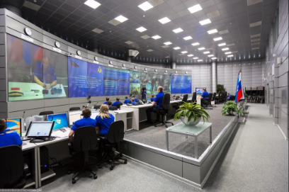
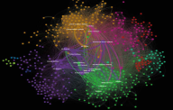
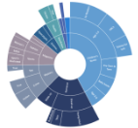
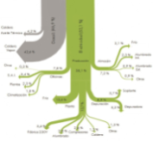
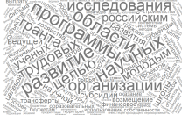
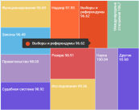
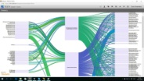
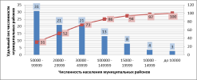
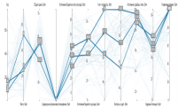
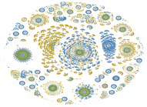
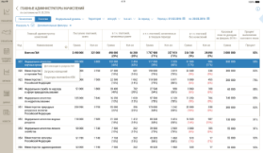
Подсистема информационно – аналитического обеспечения
Риск несогласованности форматов, стандартов обмена информацией между системами
Организация централизованного хранилища данных
Подготовка и обеспечение качества загружаемых данных
Риск отсутствия каналов обмена информацией
Простой вид информации – 16 источников
78 для простых видов информации
Сложный вид информации – 8 источников
ETL ПРОЦЕДУРЫ
15 для сложных видов информации
Риск отсутствия информации в системах источниках
Сложный справочник – 7 источников
4 для сложных справочников
Обеспечение многомерного анализа данных (OLAP – технологии)
Прием информации из подсистем ЭБ и внешних информационных систем
78 простых
Многомерные модели
12 подсистем ЭБ, в т.ч. действующих
19 сложных
ПУР
НСИ
ПУЗ
БП
ПУО
Обеспечение формирования аналитических отчетов и обеспечение визуального анализа данных
13 внешних информационных систем, в т.ч.
6 способов визуализации
135 аналитических отчетов
АС ФК
ГМУ
КПЭ
ЕИС
Витрины данных
Концепция создания и развития государственной интегрированной информационной системы управления общественными финансами «Электронный бюджет», одобренная распоряжением Правительства Российской Федерации от 20 июля 2011 г. № 1275-р
8 табличного вида
5 с набором инфографики

Slide 18
Подсистема финансового контроля
Модуль бюджетного мониторинга
Модуль аналитических мероприятий по проведению Анализа ВФК и ВФА, аналитических мероприятий по проведению Анализа ИБП
Модуль внутреннего финансового контроля и внутреннего финансового аудита
Модуль внутреннего государственного (муниципального) финансового контроля
Единый портал бюджетной системы РФ
Подсистема управления расходами
Подсистема управления нефинансовыми активами
Подсистема бюджетного планирования
Подсистема управления кадровыми ресурсами
Подсистема долгом и финансовыми активами
Подсистема учета и отчетности
Подсистема информационно-аналитического обеспечения
Подсистема управления денежными средствами
Подсистема управления доходами
Подсистема управления закупками

Slide 19
Основные результаты по развитию и внедрению Централизованной информационной системы «Аксиок.Net»
Обеспечена технологическая возможность централизованного начисления заработной платы ТОФК сотрудниками ФКУ «ЦОКР» с 1 января 2017 года
Разработана централизованная ИС в составе 4-х подсистем:
Завершена разработка централизованных подсистем: Учет нефинансовых активов «УНФА», Учет и Отчетность «УиО», Зарплата и Кадры «ЗиК»
Разработано: более 210 бизнес процессов, более 530 формуляров, более 300 справочников, более 300 отчетов.
Разработанные подсистемы прошли апробацию и внедрение в пилотируемых ТОФК
Проведено комплексное обучение пользователей в ТОФК и ФКУ ЦОКР работе в централизованной ИС
Проведена аттестация более 2,5 тыс. специалистов ФК
Обеспечена загрузка и выверка данных в наследуемой и централизованной ИС в том числе:
Физическим лицам – более 70 тыс.
Инвентарным карточкам – более 600 тыс.
Карточкам материальных ценностей – более 350 тыс.
Бухгалтерским записям – более 19 млн.

Slide 20
Планы по развитию и внедрению Централизованной информационной системы «Аксиок.Net» на 2017 год
Окончание перевод на централизованные подсистемы во всех ТОФК и филиалах ФКУ «ЦОКР».
Плановый срок окончания работ –1 апреля 2017 года
Проектирование, создание и внедрение централизованной подсистемы «Расчеты»:
Проектирование – 1 апреля 2017 года;
Создание – 1 сентября 2017 года;
Пилотное внедрение – 1 ноября 2017 года;
Внедрение – до 1 января 2018;
Апробация бизнес-процессов централизованного начисления заработной платы в целях обеспечения готовности Казначейства России с 1 января 2018 года оказывать услуги по начислению заработной платы федеральным органом исполнительной власти
Проектирование функционала личного кабинета сотрудника Федерального казначейства

Slide 21
Федеральное казначейство –
оператор информационных систем
КОНТРОЛЬНЫЕ И НАДЗОРНЫЕ ОРГАНЫ
…
…
ЕИС
Другие ИС
…
ЗАКАЗЧИКИ
АС ФК
Электронный бюджет
УЧАСТНИКИ И НЕУЧАСТНИКИ БЮДЖЕТНОГО ПРОЦЕССА
ТОФК
ГАСУ
ГИС ГМП
КРЕДИТНЫЕ УЧРЕЖДЕНИЯ
ГОСУДАРСТВЕННЫЕ И МУНИЦИПАЛЬНЫЕ ОРГАНЫ ВЛАСТИ

Slide 22
Результаты развития ГИС ГМП в 2016 году
Цели:
Задачи:
Обеспечение полноты и качества данных
Расширение сервисов и механизмов ГИС ГМП
Обеспечение стабильности работы ППО ГИС ГМП
Развитие инструментов анализа данных
реализация механизмов работы с извещениями о зачислении
развитие форматов взаимодействия с участниками
доработки экранных форм Портала
реализация платежного приложения ГИС ГМП
реализация инструментов мониторинга
развитие блока оперативной отчетности
2016 год
Сократился срок передачи банками платежей
Уменьшилось количество платежей без УИН и без идентификатора плательщика
Динамика изменений на примере Сбербанка
Декабрь 2015 года – всего передано 45 280 753 платежей
из них в течение 2-х дней – 17 895 483 (40% от общего кол-ва)
Декабрь 2016 года – всего передано 78 272 606 платежей
из них в течение 2-х дней – 77 099 089 (99% от общего кол-ва)
Динамика изменений на примере Сбербанка и ВТБ 24
07.04.2016, время с 12-00 по 12-05
Кол-во платежей без УИН : Сбербанк -1 451 шт., ВТБ 24 – 22 шт.
07.10.2016, время с 12-00 по 12-05
Кол-во платежей без УИН : Сбербанк -0 шт., ВТБ 24 – 0 шт.
Увеличилось количество платежей, сопоставленных с начислениями
За 2016 год в адрес ГИБДД ГУ МВД России по городу Москве передано 19 260 942 платежей
из них сопоставлено с начислениями – 18 867 641 (97,9 %)

Slide 23
Результаты развития ГИС ГМП в 2016 году.
Создание дополнительных сервисов
Запущен сервис автоматического погашения штрафов в области дорожного движения, оплаченных в 20-дневный срок с 50-процентной скидкой (Федеральный закон от 22.12.2014 № 437-ФЗ «О внесении изменений в Кодекс Российской Федерации об административных правонарушениях в части совершенствования взыскания штрафов за административные правонарушения в области дорожного движения»)
Создан сервис возможности уплаты государственной пошлины с коэффициентом 0,7 (Федеральный закон от 30.11.2016 № 402-ФЗ «О внесении изменения в статью 333.35 части второй Налогового кодекса Российской Федерации»)
Реализовано автоматическое погашение начислений стоимости перемещения и стоимости хранения транспортного средства с 25% скидкой (Постановление Правительства Москвы от 20.07.2016 № 449-ПП «О внесении изменений в правовые акты города Москвы»).
Установление дополнительных форматно-логических контролей – повышение качества информации (Форматы взаимодействия ГИС ГМП версии 1.16.2, 1.16.3)
Обеспечен прием в ГИС ГМП платежей в счет погашения задолженности по исполнительному производству (Федеральный закон от 03.07.2016 № 274-ФЗ «О внесении изменений в Федеральный закон «Об исполнительном производстве»)
Notes:
Федеральное казначейство, являясь оператором Государственной информационной системы о государственных и муниципальных платежах, в 2016 году проводило работу, направленную на повышение полноты и качества предоставляемой участниками информации: ужесточение форматно-логических контролей, завершена подготовка новой редакции Порядка ведения ГИС ГМП. Одновременно с этим, за счет адресной работы с участниками как центрального аппарата, так и территориальных органов Федерального казначейства, обеспечен прирост участников, взаимодействующих с системой. С системой взаимодействуют 96% кредитных организаций, если быть точным 596. Прирост федеральных и региональных администраторов начислений, взаимодействующих в 2016 году относительно 2015 года, составил 30 и 75% соответственно.
Вместе с тем, в 2016 году в ГИС ГМП были созданы новые сервисы, обеспечивающие реализацию требований законодательства. Так, с июля 2016 годы запущен сервис автоматического погашения штрафов в области дорожного движения, оплаченных в 20-дневный срок с 50-процентной скидкой. К 1 января 2017 года создан сервис оплаты государственной пошлины с коэффициентом 0,7. Следует отметить, что реализованные в ГИС ГМП сервисы имеют возможность адаптации под требования регионального законодательства. Так, с августа 2016 года заработал сервис ГИС ГМП для оплаты с 25-процентной скидкой стоимости перемещения и хранения транспортного средства на территории города Москвы.
Также с июля 2016 года в соответствии с изменениями в законе об исполнительном производстве применение ГИС ГМП распространено и на платежи в счет погашения задолженности по исполнительному производству, осуществляемые на счета судебных приставов-исполнителей.

Slide 24
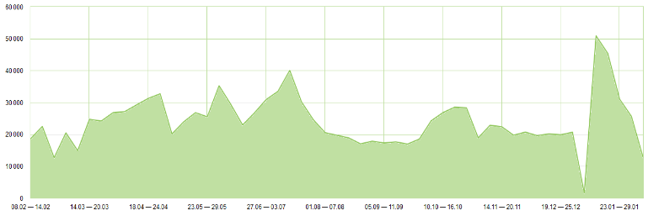
Результаты развития ГАС «Управление» в 2016 году
ГАС «Управление» сегодня это:
1,27 млн. визитов в год
более 9 000 показателей
327 216 визитов в квартал
более 50 367 документов
160 311 визитов в месяц
более 4,14 ТБ данных
7 077 визита в день
39 473 зарегистрированных пользователей
Динамика посещения портала ГАС «Управление»
Более 530 – новых пользователей каждую неделю
Сбор данных из различных источников
(формы ввода, интеграция)
65 – федеральные органы исполнительной власти
2 832 – региональные органы исполнительной власти
11 949 – органы местного самоуправления
14 846
Органа власти и местного самоуправления
Система стратегического планирования (реестр документов стратпланирования)
Формирование отчетов
(информационные панели, модули)
Предоставление данных
(выгрузка, интеграция)

Slide 25
Результаты развития ГАС «Управление» в 2016 году
Созданы условия для государственной регистрации документов стратегического планирования и ведения федерального государственного реестра документов стратегического планирования
Обеспечивается контроль полноты и своевременности предоставления сведений в ГАС «Управление», предоставление пользователям средств электронной подписи
Реализованы инструменты сбора сведений для мониторинга казначейского сопровождения отдельных государственных контрактов, включая комбинированного
Реализованы инструменты сбора показателей прогноза социально-экономического развития Российской Федерации, социально-экономического развития субъектов Российской Федерации; оценки эффективности региональных органов исполнительной власти и их предоставление в форме тематических витрин (информационно-аналитических панелей)
Индекс цитируемости:
2015 г. – 404,73
2016 г. – 865,62
Notes:
В рамках развития ГАС «Управление» в 2016 году Федеральным казначейством реализованы инструменты сбора показателей и их представление в форме следующих тематических витрин (информационно-аналитических панелей):
– прогноз социально-экономического развития Российской Федерации;
– социально-экономическое развитие субъектов Российской Федерации;
– оценка эффективности региональных органов исполнительной власти.
В целях обеспечения мониторинга финансового состояния моногородов информационная панель «Мониторинг моногородов» в 2016 году дополнена отчетами, позволяющими анализировать состояние доходов и расходов моногородов, в том числе в динамике.
В рамках осуществления информационного обеспечения стратегического планирования посредством ГАС «Управление реализован полный бизнес-процесс государственной регистрации документов стратегического планирования, включая функции по формированию уведомлений об их утверждении (одобрении) и государственной регистрации или направлению уведомления на доработку, а также по обеспечению ведения федерального государственного реестра документов стратегического планирования, в котором по состоянию на 1 января 2017 года зарегистрировано 45 658 документов стратегического планирования. Доступ к реестру предоставлен в открытой части портала ГАС «Управление» (gasu.gov.ru).
В 2016 году Федеральным казначейством продолжены работы по развитию в ГАС «Управление» функционала по мониторингу казначейского сопровождения отдельных государственных контрактов, а также реализован автоматизированный сбор, свод, визуализация данных в рамках осуществления комбинированного сопровождения отдельных государственных контрактов (контрактов, договоров), учитывающий одновременное участие в кооперации организаций, находящихся на казначейском сопровождении, и организаций, находящихся на банковском сопровождении, с последующим формированием соответствующих отчетов, обязанность по предоставлению которой определена постановлением Правительства Российской Федерации от 4 февраля 2016 г. № 70 «О порядке казначейского сопровождения в 2016 году государственных контрактов, договоров (соглашений), а также контрактов, договоров, соглашений, заключенных в рамках их исполнения».
Во исполнение поручения Президента Российской Федерации о проведении инвентаризации объектов незавершенного строительства, не включенных в федеральную адресную инвестиционную программу, и создании информационного ресурса, содержащего полную информацию по указанным объектам Федеральное казначейство в 2016 году приступило к реализации в ГАС «Управление» функционала по мониторингу объектов незавершенного строительства, в том числе не включенных в федеральную адресную инвестиционную программу, а также соответствующих витрин данных.
В 2016 году число пользователей закрытой части портала ГАС «Управление» увеличилось в 2,6 раза и составило 36 257.
Количество подключенных к закрытой части портала ГАС «Управление» органов государственной власти и местного самоуправления составило:
– 65 федеральных органов исполнительной власти;
– 2 832 региональных органов исполнительной власти;
– 11 949 органов местного самоуправления.
Кроме того, в 2016 году реализовывались мероприятия по интеграции информационных систем ФОИВ и РОИВ с ГАС «Управление», в результате которых по состоянию на 1 января 2017 года:
– 12 федеральными органами исполнительной власти и 33 субъектами Российской Федерации мероприятия по интеграция с ГАС «Управление» завершены;
– 11 федеральными органами исполнительной власти и 1 региональным органом исполнительной власти осуществляется апробация взаимодействия с ГАС «Управление».
Выросла востребованность данных системы. Так индекс цитируемости вырос в 2 раза.

Slide 26
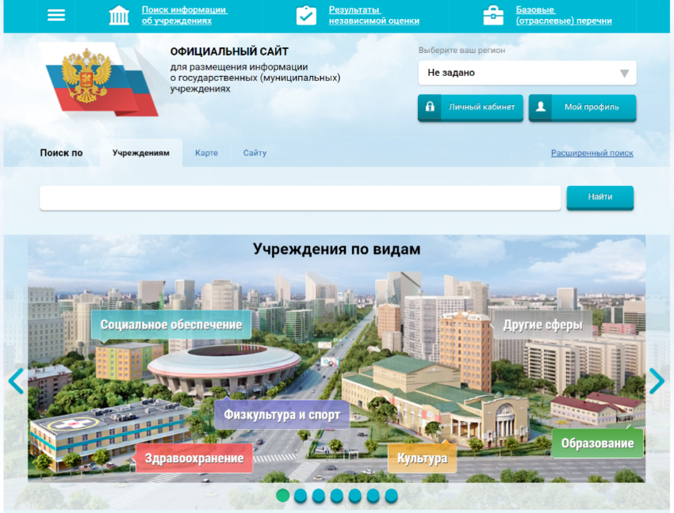
ГИС Официальный сайт Российской Федерации в информационно-телекоммуникационной сети Интернет (bus.gov.ru)
Требования Приказа Минфина
№ 86н от 21.07.2011
Требования Приказа Минфина
№ 116н от 22.07.2015
Размещено на ГИС ГМУ:
4 699 сведений об Уполномоченных органах
3 589 сведений об Общественных советах
2 618 сведений об Операторах
46 275 сведений об Организациях по
которым проводится оценка в 2016 году
1 939 сведений о Результатах независимой
оценки в 2016 году
1 206 сведений о Результатах рассмотрения
результатов независимой оценки в 2016 году
Интеграция с ГИИС «Электронный бюджет»
В среднем (ежемесячно):
более 300 тысяч реестровых записей Сводного реестра
Изменение отчетных форм в 2016-2017 году
более 4 тысяч реестровых записей БПГМУ
Приказ Минфина 199н (бухотчетность)
Приказ Минфина 299н (бухотчетность)
Приказ Минфина 209н (бухотчетность)
Приказ Минфина 140н (форма ПФХД)
Приказ Минфина 142н (форма ПФХД)
более 90 тысяч реестровых записей ВПГМУ
более 1 тысячи реестровых записей РГЗ

Slide 27
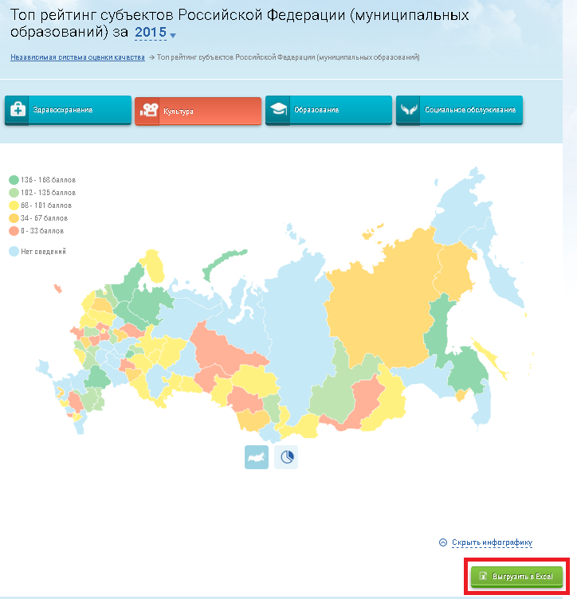
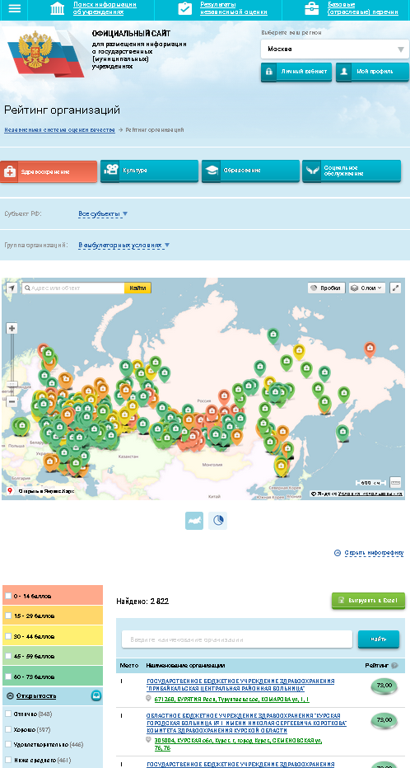
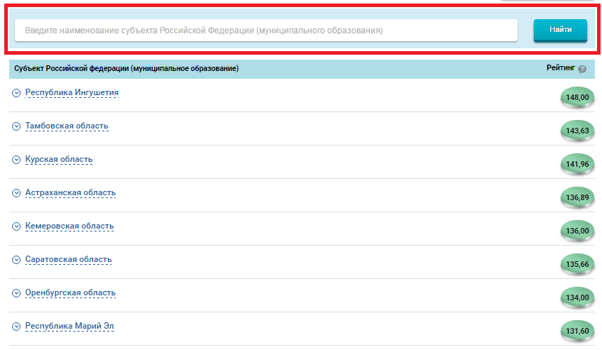
Возможности страницы Топ рейтингов по независимой оценке
Поиск субъектов и муниципальных образований
Выгрузка в Excel рейтинга организаций и рейтинга субъектов Российской Федерации (муниципальных образований)
Визуализация рейтингов

Slide 28
Наш девиз:
Задача поставлена, значит выполнима(((
Стабильность, надежность, удобство, простота, оптимальность и снижение трудозатрат)))
Notes:
28
28

